Slide 1
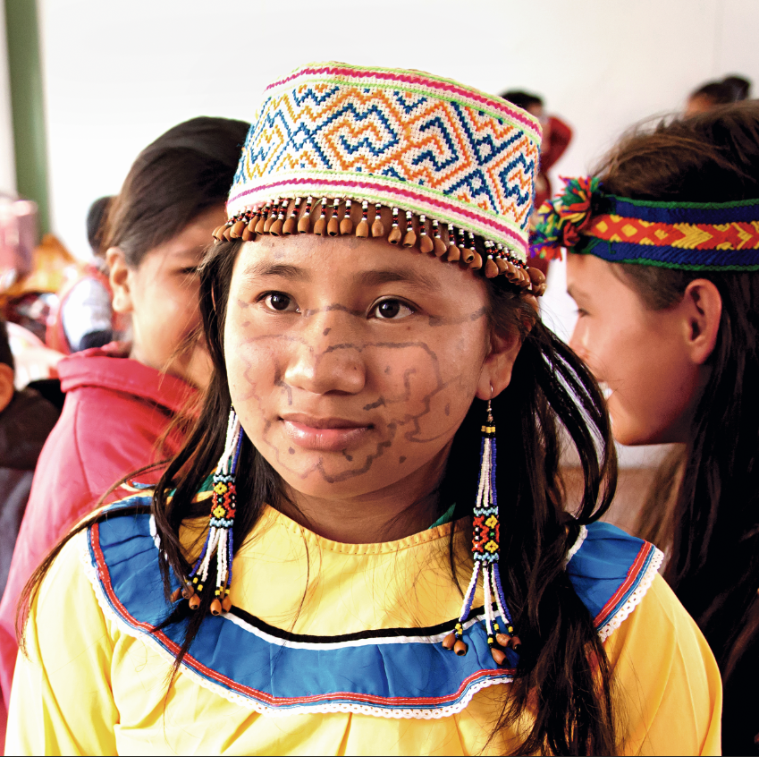


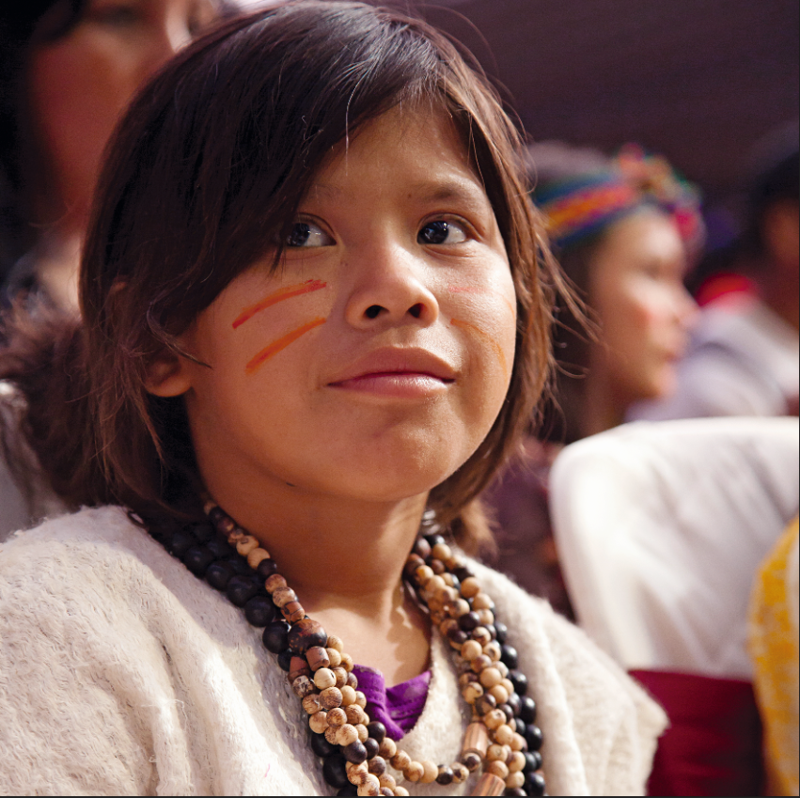
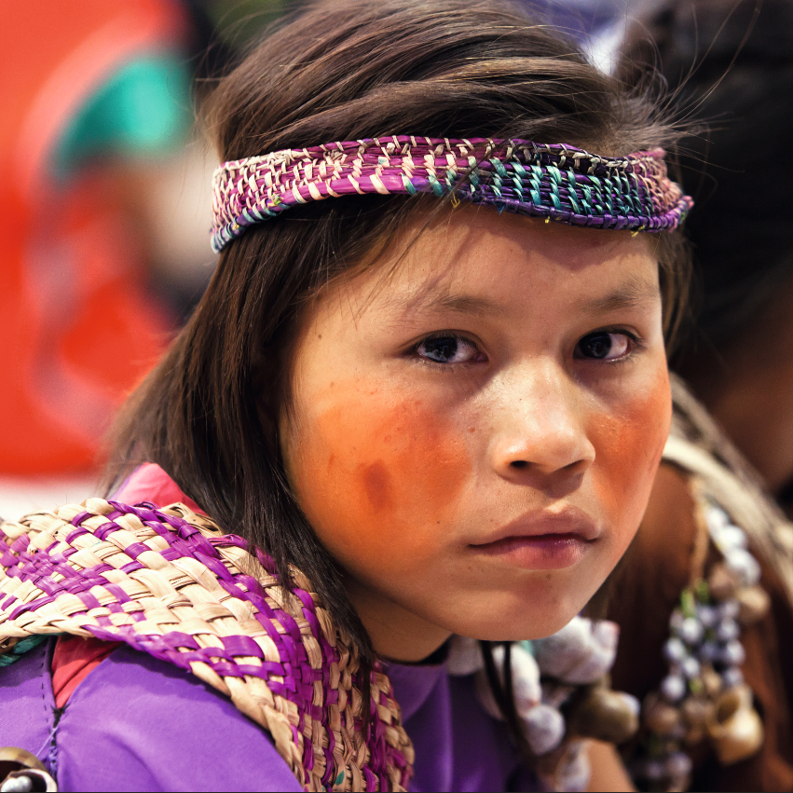
Convenios de Apoyo presupuestario a la Estrategia Nacional de Desarrollo e Inclusión Social (AP ENDIS)

Slide 2
Balance Tramo Variable
Indicadores

Slide 3
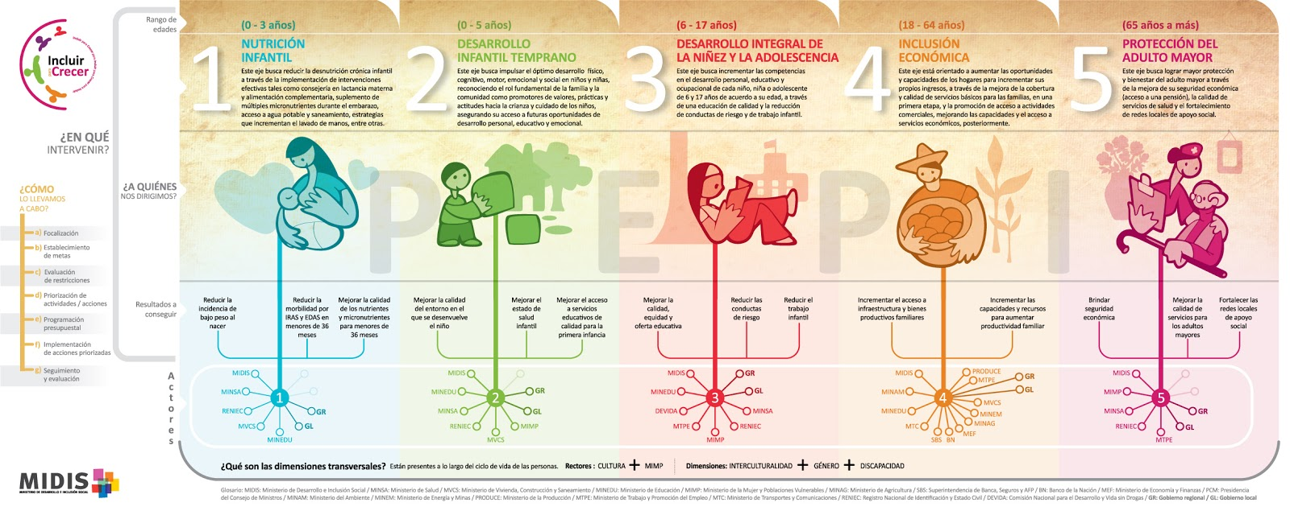
N1: Proporción de niños y niñas menores de 24 meses de edad de los distritos de quintiles de pobreza 1 y 2 de los departamentos focalizados que reciben el paquete completo de productos claves: CRED completo para la edad, Vacunas de neumococo y rotavirus para la edad, suplementación de multimicronutrientes y CUI/DNI.
 | METAS
Línea Base 2014-2015 | 2017 | 2018 | 2019
32% | 42% | 48% | 53%

Slide 4
 | METAS
Línea Base 2015 | 2017 | 2018 | 2019
61% | 74% | 84% | 95%
N2: Tasa de cobertura de educación en niños y niñas de 3 años de edad en distritos predominantemente amazónicos de quintiles de pobreza 1 y 2 del departamento.

Slide 5
N3: Proporción de niños y niñas menores de 60 meses de edad de los distritos de quintiles de pobreza 1 y 2 de los departamentos focalizados que NO acceden a agua clorada para consumo humano (cloro residual en muestra de agua de consumo > = 0.5 mg/l)
 | METAS
Línea Base 2015 | 2017 | 2018 | 2019
97% | 89% | 85% | 81%

Slide 6
N4: Tasa de deserción de adolescentes mujeres amazónicas cuando pasan de 3ro de secundaria a 4to de secundaria de los distritos que concentran comunidades amazónicas de los departamentos focalizados.
 | METAS
Línea Base 2015 | 2017 | 2018 | 2019
7% | 4% | 3% | 2%

Slide 7
N5: Proporción de hogares rurales que cuentan con el paquete integrado de servicios (agua, saneamiento, electricidad y telefonía) de los departamentos focalizados.
 | METAS
Línea Base 2015 | 2017 | 2018 | 2019
29% | 35% | 37% | 40%
Notes:
El valor de este indicador fue remitido por el INEI mediante el Oficio N° 1680-2018-INEI/DTDIS del 03 de mayo del presente, a partir de la Encuesta Nacional de Hogares.
La línea base se estableció en base a la ENAHO , para el caso de Loreto y Ucayali que son los mas bajos los resultados fueron tomados de lo que establecía la encuesta y los resultados corresponden a la dispersidad geográfica.

Slide 8
 | METAS
Línea Base 2016 | 2017 | 2018 | 2019
60% | 77% | 68% | 72%
N6: Proporción de adolescentes mujeres de 13 a 17 años procedentes de distritos predominantemente amazónicos matriculadas en educación secundaria promovidas al siguiente grado.
Notes:
Este indicador SOLO se mide en las regiones, y esta vinculado al Eje 3 de la estrategia de desarrollo e inclusión social
No se encuentra dentro del Convenio de Financiación.

Slide 9
Balance Tramo Fijo N2
Compromisos de Gestión

Slide 10
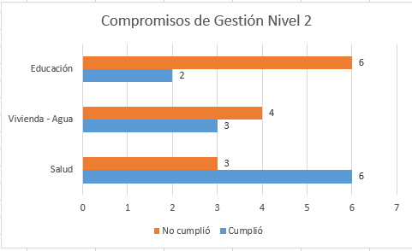
Cumplimiento de los Compromisos de Gestión Nivel 2

Slide 11
Cumplimiento de compromisos Nivel 2 – Educación
Compromiso de Gestión | Junín
Distribución de material educativo
Contratación docente oportuna
Programación presupuestal 2020 | X
Certificación y Compromiso anual y Mensual | X
Pago de servicios básicos | X
Disponibilidad Kit Residencia | X
Disponibilidad Kit Acceso | X
Ejecución Plan de Convivencia Escolar | X
N° Compromisos de Gestión cumplidos | 2

Slide 12
Cumplimiento de compromisos Nivel 2 – Salud
Compromiso de Gestión | Junín
Programación de metas físicas PAN y SMN
Correspondencia SIGA - SIAF
Disponibilidad de vacunas (niños menores 12 meses)
Suplementación de hierro (Niños 110 – 130 días / Niños 6 – 11 meses)
Capacitación a personal de salud (12 Tutores Regionales)
Capacitación a actores sociales
Disponibilidad de equipos, medicamentos e insumos críticos | X
Disponibilidad de personal | X
Tratamiento de anemia (Niños de 6 a 11 meses) | X
N° Compromisos de Gestión cumplidos | 6

Slide 13
Cumplimiento de compromisos Nivel 2 – Vivienda (Agua)
Compromiso de Gestión | Junín
Programación multianual y formulación presupuestal 2020
Correspondencia SIGA – SIAF
Disponibilidad de equipos e insumos para monitoreo de parámetros de campo
Ejecución presupuestal a nivel devengado en el PP 0083 | X
Convenio con Gobiernos Locales | X
Monitoreo de parámetros de campo y caracterización del agua (CCPP con sistemas de agua) | X
Caracterización de fuentes de agua (CCPP sin sistemas de agua) | X
N° Compromisos de Gestión cumplidos | 3

Slide 14
Cumplimiento de compromisos Nivel 2 – Articulación Territorial
Compromiso de Gestión | Junín
Encuentro con autoridades y organizaciones indígenas de 1 provincia priorizada
Publicación de reportes sobre Compromisos de Gestión e Indicadores del CAP ENDIS | X
N° Compromisos de Gestión cumplidos | 1

Slide 15
Balance Compromisos de Gestión
Nivel 2 - Educación

Slide 16
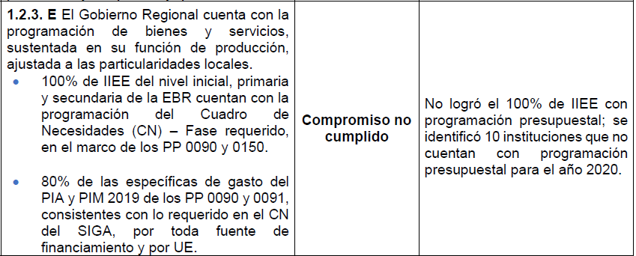

Slide 17
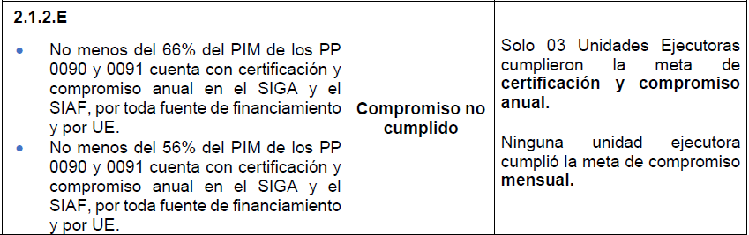

Slide 18
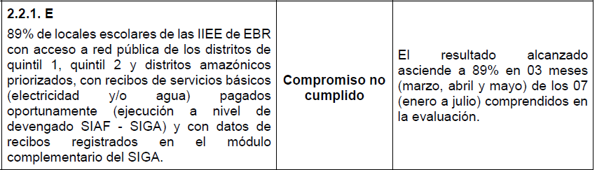
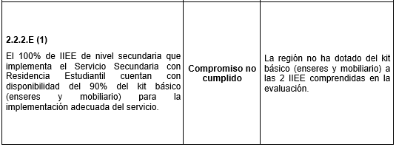

Slide 19
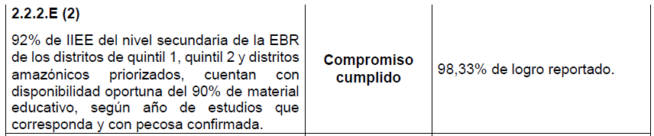
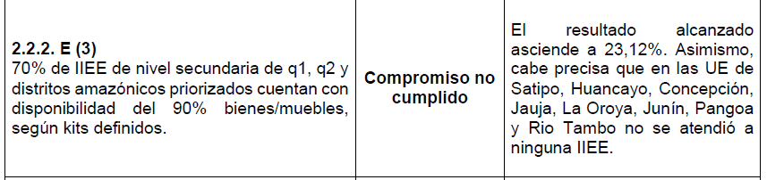

Slide 20
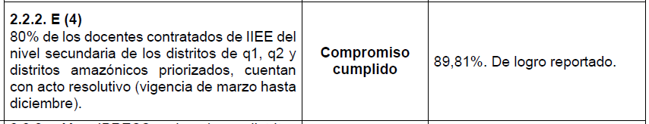
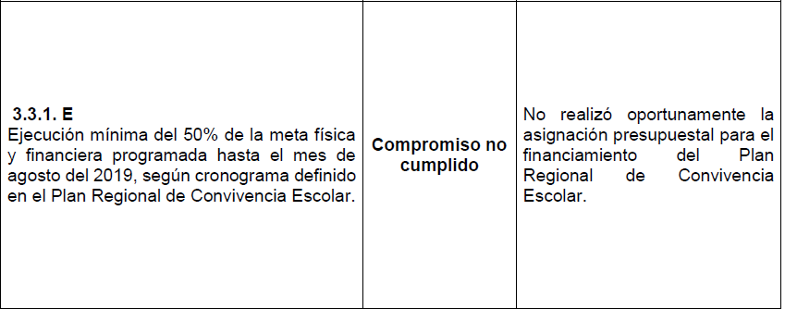

Slide 21
Balance Compromisos de Gestión
Nivel 2 - Salud

Slide 22
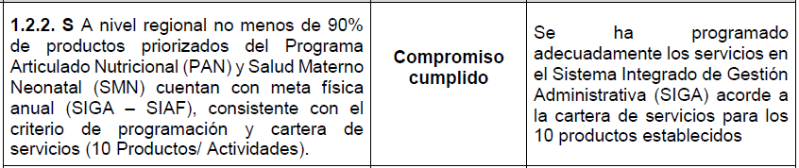
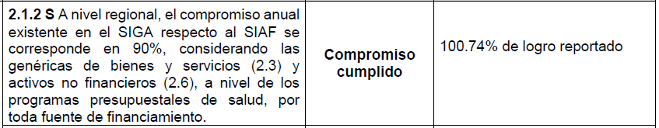

Slide 23
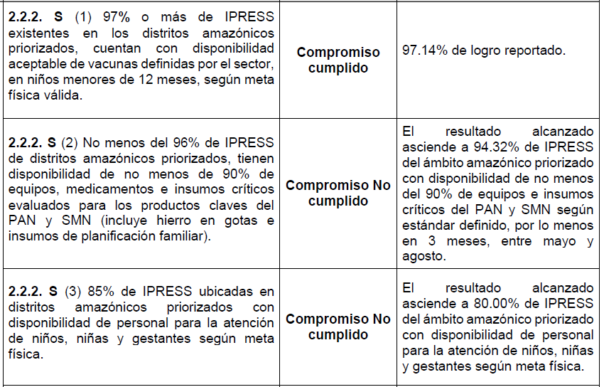

Slide 24
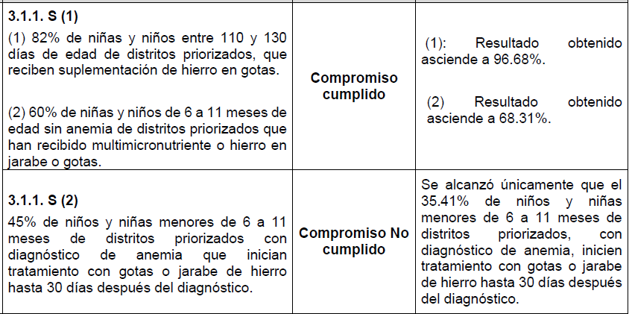

Slide 25
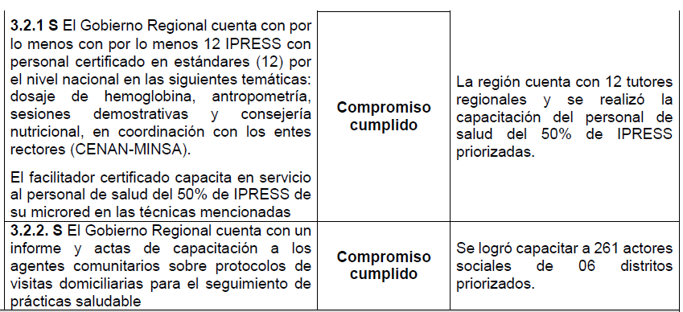

Slide 26
Balance Compromisos de Gestión
Nivel 2 – Vivienda (Agua)

Slide 27
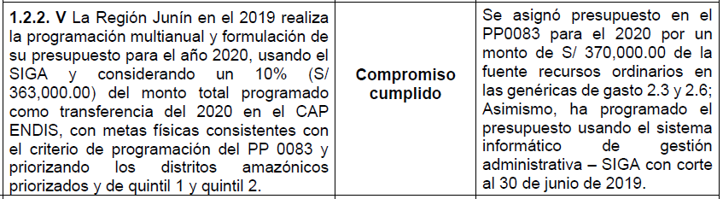

Slide 28
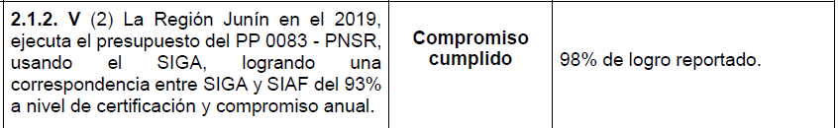
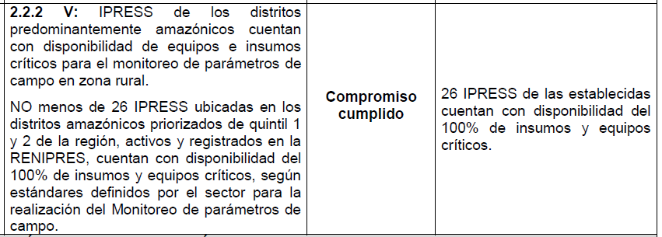

Slide 29
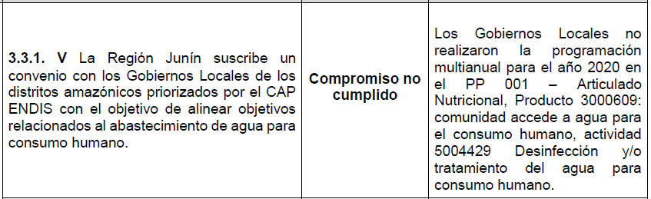

Slide 30
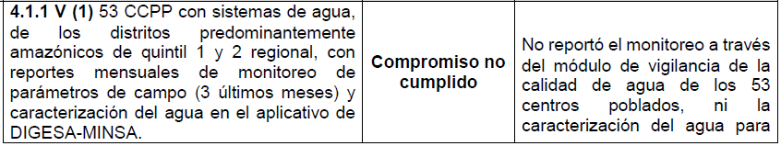
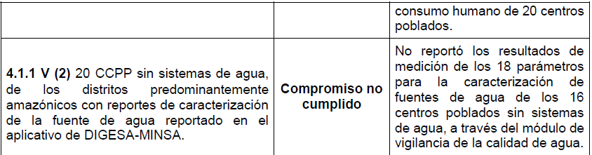

Slide 31
Balance Compromisos de Gestión
Nivel 2 – Articulación Territorial

Slide 32
